Slide 1
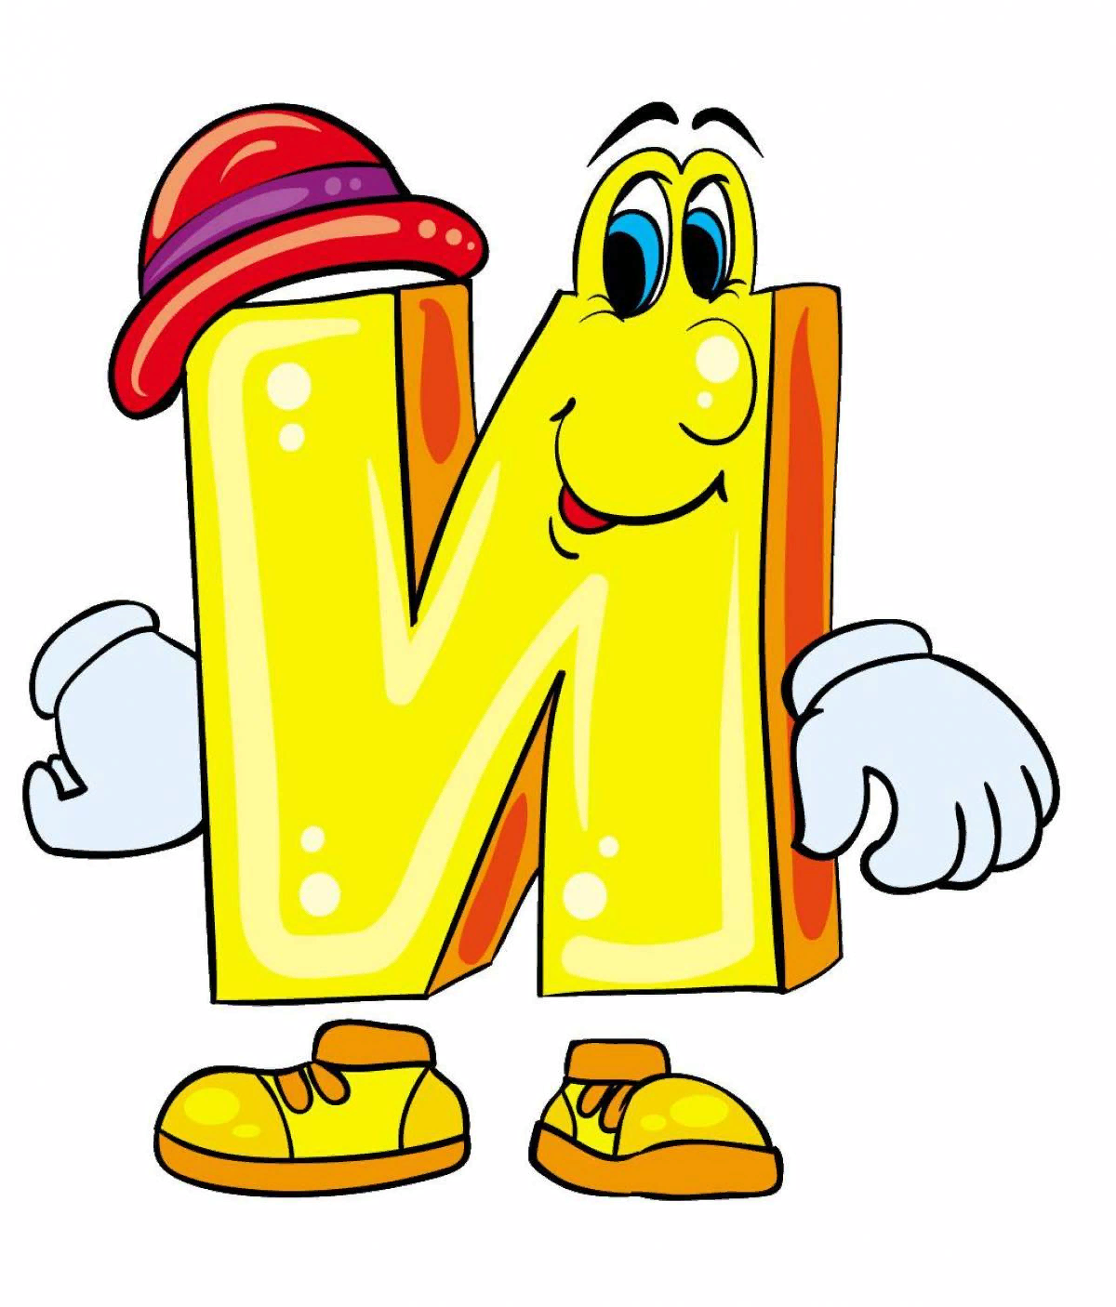

Slide 3
Тема:
Имя прилагательное и его роль в речи.

Slide 4
Цель:
Вспомнить, что такое имя прилагательное и узнать о его роли в речи.

Slide 6
Ссылка для работы в паре
https://learningapps.org/watch?v=phre3vm2t24

Slide 7
Эталон

Slide 10
Эталон
Хорошо в зимнем лесу. Деревья стоят в серебристом инее. Все засыпано пушистым снегом. Особенно хороши ели в роскошном, снежном уборе.

Slide 11
Тема:
Имя прилагательное и его роль в речи.

Slide 12
Цель:
Вспомнить, что такое имя прилагательное и узнать о его роли в речи.

Slide 13
Продолжи фразы
Сегодня на уроке я узнал….
Я похвалил бы себя…..
Мне было интересно…..

